Slide 1
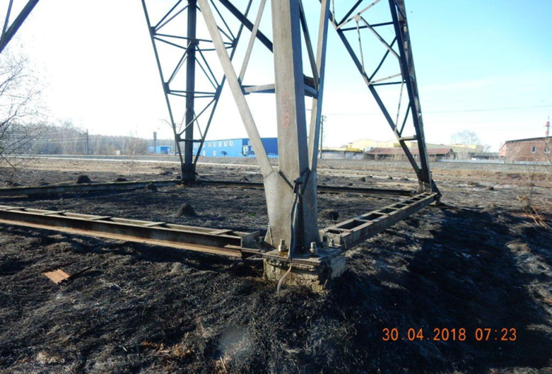
Травматизм сторонних лиц, в том числе, детский, на объектах электросетевого комплекса в 2018 году
Группа подростков в возрасте 13-15 лет (15-20 человек) проводила свободное время в охранной зоне ВЛ-110 кВ около опоры №. Один из них поднялся до верха опоры и, спустившись до нижней траверсы, приблизился на недопустимое расстояние к проводу шлейфа, от действия возникшей электродуги на пострадавшем загорелась одежда и он упал на землю. На фото следы пожара.
Пренебрежение пострадавшим информацией знаков безопасности, самовольный подъем на опору и приближение к токоведущим частям на расстояние менее допустимого.

Slide 2
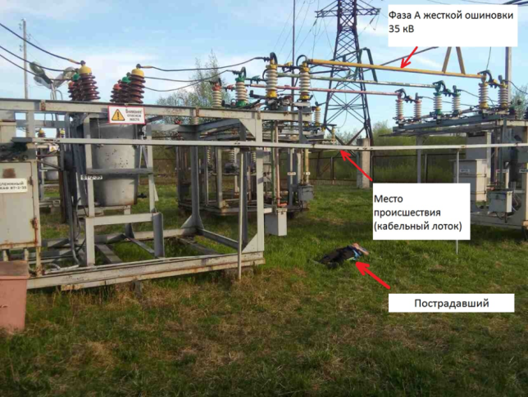
Травматизм сторонних лиц, в том числе, детский, на объектах электросетевого комплекса в 2018 году
Возвращаясь с прогулки дети, проходили мимо ПС 35/10 кВ. Двое из них проникли внутрь подстанции через верхнюю часть ограждения ПС в районе основных въездных ворот. Один из них поднялся по конструкциям на раму разъединителя и по металлическому кабельному лотку направился в сторону ВЛ-31. При приближении к фазе «А» жесткой ошиновки он попал под напряжение 35 кВ, был смертельно поражен электрическим током и упал на землю.
1. Самовольное проникновение пострадавшего в электроустановку.
2. Приближение пострадавшего к токоведущим частям, находящимся под напряжением, на расстояние менее допустимого.

Slide 3
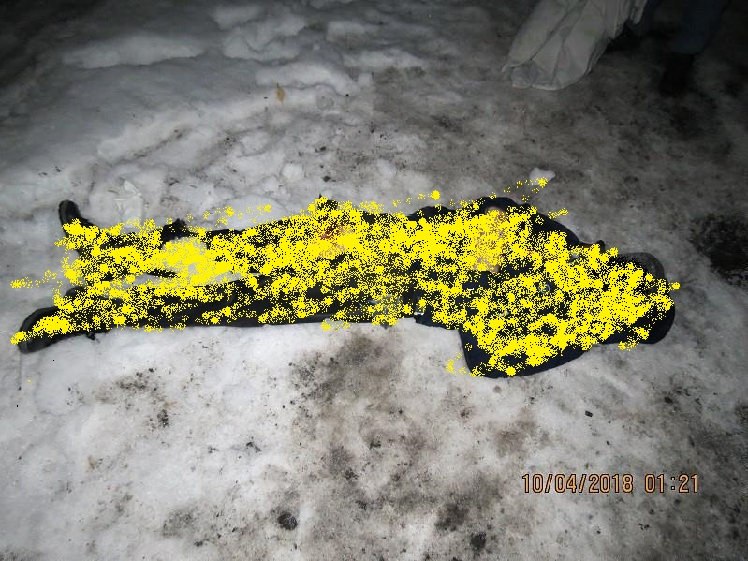
Травматизм сторонних лиц, в том числе, детский, на объектах электросетевого комплекса в 2018 году
Пострадавший (подросток) залез на крышу КТП 10/0,4 кВ в районе проходных изоляторов 10 кВ и был поражен электрическим током..
Подъем пострадавшего на крышу КТП 10/0,4 кВ, несмотря на имеющиеся плакаты безопасности, и приближение на недопустимое расстояние к токоведущим частям.

Slide 4
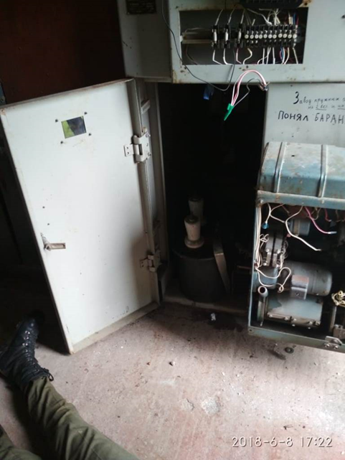
Травматизм сторонних лиц, в том числе, детский, на объектах электросетевого комплекса в 2018 году
При попытке хищения черных и цветных металлов из РУ 10кВ погиб подросток.
1. Проникновение в помещение электроустановки10 кВ, путем взлома входных дверей, с целью хищения черного и цветных металлов.
2. Приближение пострадавшего к токоведущим частям, находящимся под напряжением на расстояние менее допустимого.

Slide 5
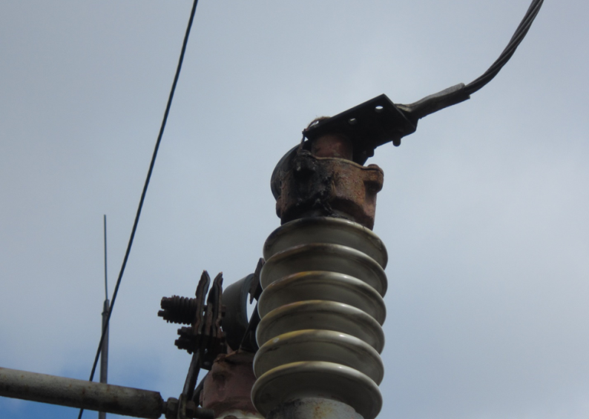
Травматизм сторонних лиц, в том числе, детский, на объектах электросетевого комплекса в 2018 году
Девочка-подросток (11 лет), играя с другими детьми в прятки, проникла на территорию ПС, сумев проползти под въездными воротами, затем, поднявшись по металлической стойке на раму разъединителя 35 кВ, коснулась головой верхнего оголовника изолятора разъединителя и была поражена электрическим током.
Самовольное проникновение в электроустановку и приближение к токоведущим частям на расстояние менее допустимого.

Slide 6
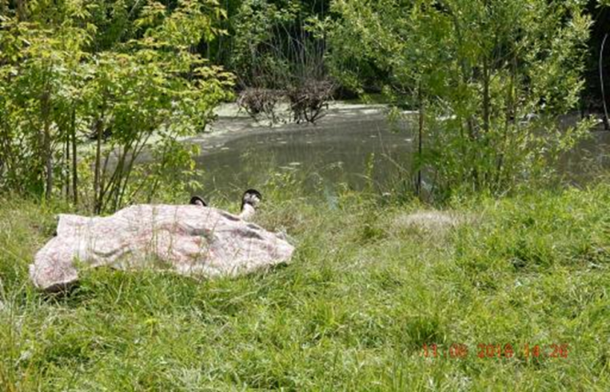
Травматизм сторонних лиц, в том числе, детский, на объектах электросетевого комплекса в 2018 году
Мужчина с дочерью ловил рыбу в речке Бык и в результате приближения удилища на недопустимое расстояние к проводу ВЛ 110 кВ был смертельно поражен электрическим током. Прибывшая на место скорая помощь констатировала смерть мужчины, девочка была доставлена в ОБУЗ г. Льгов с ожогами рук.
Личная неосторожность пострадавшего.
Приближение пострадавшим углепластиковой удочки к токоведущим частям, находящимся под напряжением, на расстояние менее допустимого.

Slide 7
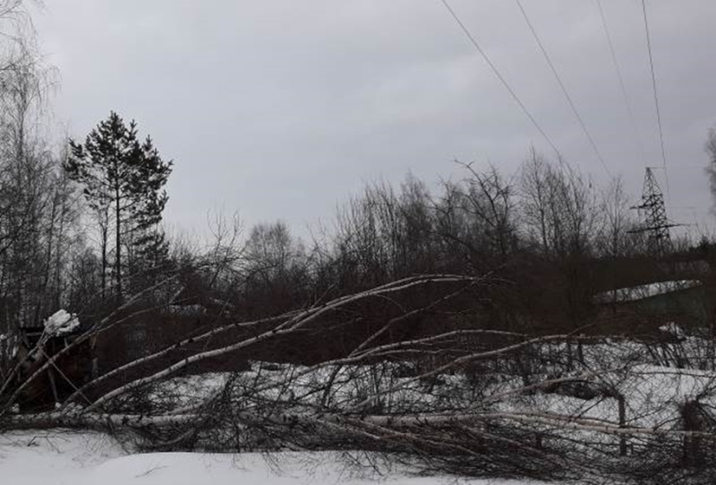
Травматизм сторонних лиц, в том числе, детский, на объектах электросетевого комплекса в 2018 году
Несогласованные с собственником ВЛ лесохозяйственные работы по заготовке древесины в охранной зоне, действующей ВЛ 110 кВ.
Личная неосторожность пострадавшего.
Пострадавший (частное лицо) установил металлическую раздвижную лестницу высотой около 5 метров к дереву, закрепив верхнюю ступень лестницы плотницкой скобой, сам зафиксировался от падения монтерским поясом с цепным (металлическим) фалом вокруг ствола дерева и начал пилить верхнюю часть дерева. В ходе дальнейших действий спиленная верхняя часть дерева упала на крайний провод ВЛ 110 кВ, в результате чего пострадавший попал под напряжение

Slide 8
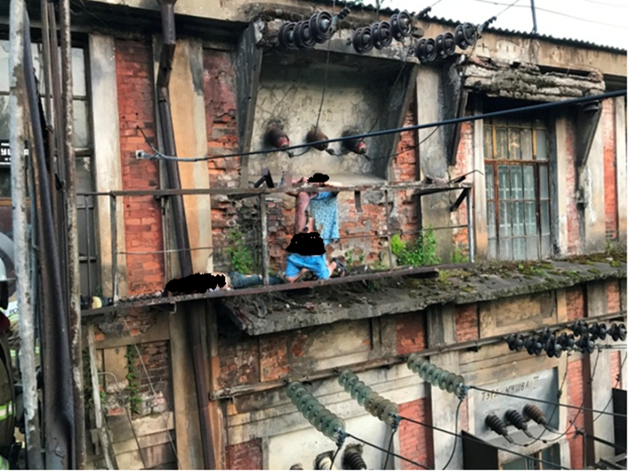
Травматизм сторонних лиц, в том числе, детский, на объектах электросетевого комплекса в 2018 году
Групповой несчастный случай. Пострадавшие, путем обхода заваренной двери по металлоконструкциям, расположенным на высоте 3-го этажа, перелезли с канатного подвесного моста на площадку обслуживания проходных изоляторов ВЛ 35 кВ, приблизившись на недопустимое расстояние к токоведущим частям на расстояние менее допустимого и попали под напряжение
1.Проникновение на территорию подстанции путем обхода калитки и двери по строительным конструкциям и решетчатым ограждениям на высоте третьего этажа.
2. Приближение пострадавших к токоведущим частям, находящимся под напряжением, на расстояние менее допустимого.

